Slide 1
«Использование ТРИЗ-РТВ технологии в игровой деятельности детей раннего возраста»
игровая деятельность предоставляет огромные возможности для развития у детей раннего возраста умения сравнивать, различать, обобщать, устанавливать причинную зависимость, что в дальнейшем послужит основой для развития детского воображения и творчества.

Slide 2
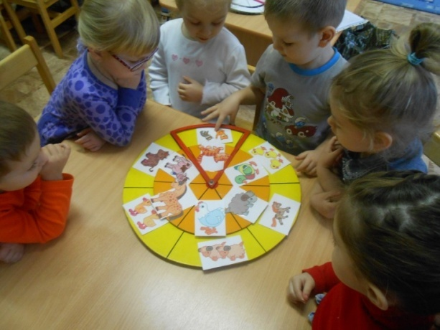
Круги Луллия
Круги Луллия, придуманные Раймондом Луллия используем при проведении игровых обучающих ситуаций и в процессе совместной игровой деятельности, где необходимо получить ответы на имеющиеся вопросы.
Суть метода: раскрутить круги и прочитать ответ на вопрос, зафиксированный в секторах, указанных стрелкой. Каждый сектор имеет своё обозначение: рисунок, слово, фразу. В верхней части стержня устанавливается стрелка.

Slide 3
Использование данного метода в работе с детьми позволяет в процессе игровой деятельности:
-уточнять знания детей о различных объектах животного и растительного мира,
-развивать вариативность воображаемых образов,
- развивать связную речь, совершенствовать грамматический строй речи; развивать словообразование, а также решать воспитательные задачи.

Slide 4
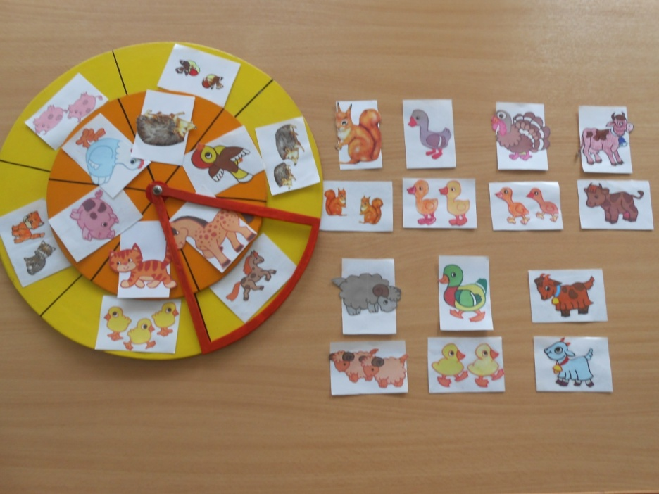
Дидактическая игра «Помоги детёнышу найти свою маму»

Slide 5
Дидактическая игра
«Предмет и его части»

Slide 6
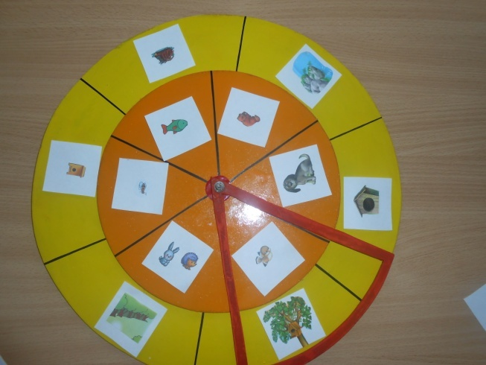
Дидактическая игра «Кто, где живет?»

Slide 7
Дидактическая игра «Найди пару»

Slide 8
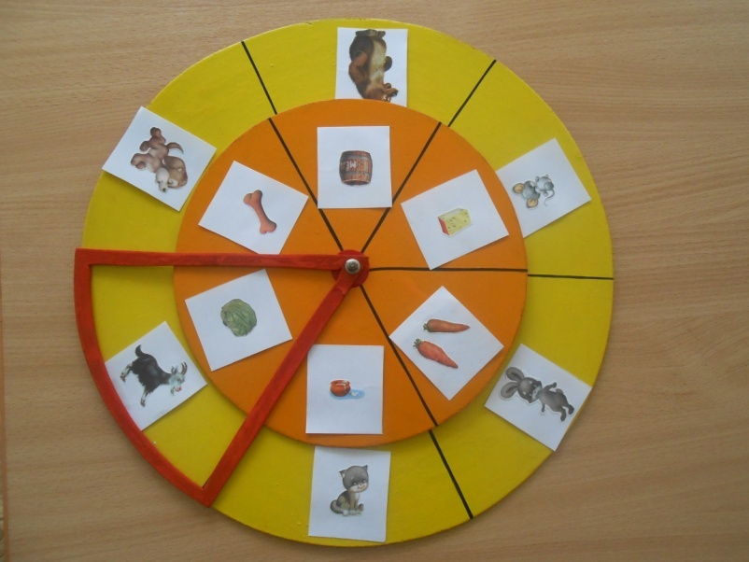
Универсальность игрового пособия позволяет использовать разные варианты игры, добавляя круги или меняя сюжет картинок.
Накорми животное

Slide 9
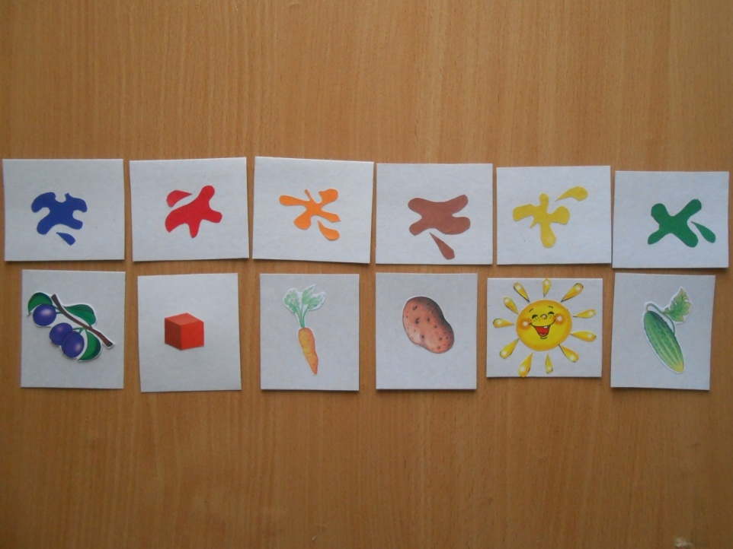
Дидактическая игра
«ОРЕДЕЛИ ЦВЕТ»

Slide 10
Дидактическая игра
«ОПРЕДЕЛИ ФОРМУ»

Slide 11
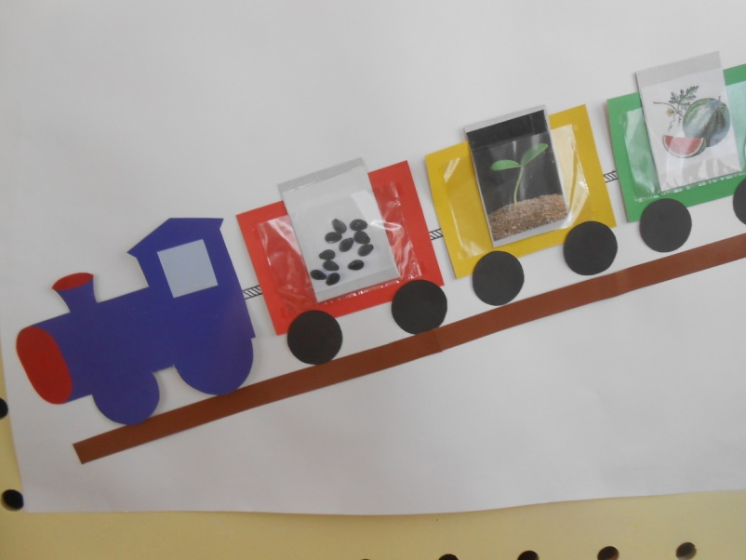
Метод системного анализа
Игра «Паровозик»
Метод « системного анализа» способствует формированию системного мышления, позволяет выделять функцию, признаки объекта, рассматривать его место и взаимосвязи с другими объектами, а также возможности преобразования во времени.

